Slide 1
Bölüm 13
Risk Kavramı ve Yönetimine İslami Perspektiften Bakış
Prof. Dr. Mehmet Saraç
Umut Çakmak

Slide 2
GİRİŞ
Ticaretin doğasında risk vardır ve girişimci bu riski öncelikle alan kimsedir.
Risk eğer ekonomide katma değer yaratan işlemlerde oluşan bir unsur ise meşrudur. Aksi takdirde sadece servet transferine hizmet eden kumar gibi işlemlerde meşru değildir.
İslam’ın riske ilişkin iki temel ilkesi, riskin reel işlemlerden ayrılmaması ve risk-getiri dengesidir.
Fıkhın klasik kaynaklarına göre riskin hoş görülebilir olması için kayıp olasılığı kazanç olasılığından düşük olmalıdır.
Riskin geleneksel ve en temel yönetim stratejisi çeşitlendirmedir.
Finansmanın borç değil, ortaklık sözleşmesine dayanması durumunda ise risk paylaşılmaktadır

Slide 3
Risk Yönetimi Standartları ve Gelişim Süreci
Basel I’deki temel ilke, bir bankanın sermaye yeterliliği aktiflerinin en az yüzde 8 oranında olması ve kredi riskine karşı önlem almasıydı.
Basel II’nin getirdiği yenilikler; Kredi riskinde rating dikkate alınacak ve her banka kendi içsel risk yönetimi tekniklerini geliştirecektir.
Basel III, özetle daha az riskli işlem veya daha fazla öz kaynak önermektedir.
Basel IV’ün getirdiği yenilikler; Basitlik ve Şeffaflık, Tutarlılık ve Karşılaştırılabilirlik ve Duyarlılık.

Slide 4
Muhtemel Sonuçlarına Göre Risk Sınıflandırması
Tehlike Riski: Belirli bir olayın gerçekleşmesi hâlinde zarara neden olan ama gerçekleşmediği takdirde zarar doğurmayan risktir. Sigortacılık bağlamında anlaşılan risktir.
Kontrol Riski: Bir projeye başlandığında, o projenin zamanında ve öngörülen bütçe içinde bitirilip bitirilemeyeceğine ilişkin belirsizliği ifade eder.
Yatırım Riski: Bir yatırımın sağlayacağı getirinin belirsizliğini ifade eder. Bir yatırımın getirisine dair tahminlerin ve istatistiki analiz sonucunda bir dağılım elde edilir. Risk, bu getiri serisinin standart sapması ile ölçülür.

Slide 5
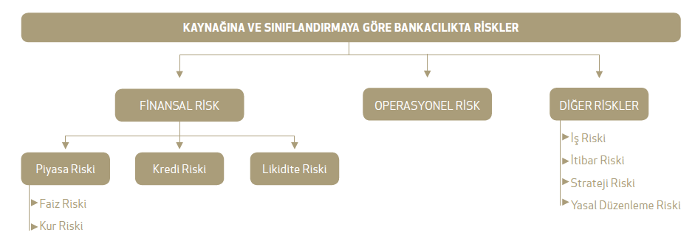
Kaynağına Göre Risk Sınıflandırması

Slide 6
Bankacılıkta Temel Riskler
Faiz Riski: Borç ve kredi sözleşmeleri genellikle faizlerin en baştan sabitlendiği işlemler olduğundan, konjonktür gereği faiz oranlarındaki değişmeler doğrudan bu sözleşmelere yansıtılamamakta ve finansal kurumları beklenmedik sonuçlarla karşılaştırabilmektedir.
Kur Riski: bankaların, döviz kurlarında meydana gelebilecek değişiklikler sonucu tüm döviz varlık ve yükümlülükleri üzerinden maruz kalabilecekleri zarar olasılığını ifade eder.
Kredi Riski: finansal kuruma borcu olan bir kişi yada kurumun borcunu ödememe ihtimalini, ödemediği taktirde borcun ne kadarlık kısmının bu kişi/kurumdan alınabileceğini ve aynı zamanda başkaları geri ödemediği zaman bu kişi/kurumun ödememe ihtimalinin toplamıdır

Slide 7
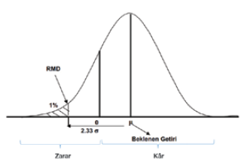
RMD
Normal piyasa koşullarında bir portföyün belirlenmiş zaman diliminde yüzde x olasılık ile parasal olarak ne kadar zarar edeceği sorusunun cevabını verir.
En Büyük Avantajı
Farklı pozisyonların faiz oranları, döviz kurları ve hisse senedi fiyatları gibi farklı risk faktörlerinden kaynaklanan olası zararları bir araya getirerek parasal olarak tek bir değerde ifade edebilmesidir.
Piyasa (Faiz ve Kur) Riski Ölçümünde Önemli Bir Yöntem
«Riske Maruz Değer»
(RMD)

Slide 8
Modern Portföy Teorisi Yaklaşımı
Bankalar kredi portföyü riskini ölçmek ve kredi riskini yönlendirmek için modern portföy teorisinden yararlanabilirler.
Teoriden çıkarılacak en önemli sonuç bankanın kredilerini, kazançları birbirinden farklı yönde hareket eden sektörlere ve kişilere dağıtarak kredi riskini büyük ölçüde azaltabileceğidir
Risk düştükçe beklenen getiri de düştüğünden burada bankalar kendi amaçlarına ve risk tercihlerine uygun olarak bir risk-getiri kombinasyonu seçeceklerdir.
«Kredi Portföyü Çeşitlendirme»

Slide 9
Likidite Riski
Ödemelerin vadesi ile tahsilatların vadesindeki uyumsuzluk nedeniyle taahhütlerin karşılanamaması riskidir.
Bankalar bu riski çeşitli senaryolarda kendilerini fonlamaya yetecek kaynak bulma ihtimallerini dikkate alarak yönetirler.
Likidite riskinin ölçülmesinde ve yönetilmesinde kullanılabilecek başlıca yöntemler Nakit Akımları Yaklaşımı, Likidite Endeksi, Finansman GAP’ı ve Benzeri Finansal Kurumlarla Karşılaştırmadır.
Likidite Planlaması, bankalar için hem borçlanma maliyetini düşürür, hem de nakit tutma ihtiyacını azaltır.

Slide 10
Forward
Gelecekteki bir tarihte teslim edilecek bir malın veya finansal aracın fiyatının ve işlem miktarının bugünden belirlendiği sözleşmelerdir.
Future
Belli nitelikteki ve miktardaki bir malın veya finansal varlığın (döviz dâhil) sözleşme tarihinde belirlenmiş bir fiyattan gelecekte belirli bir tarihte teslimini hükme bağlayan standartlaştırılmış bir anlaşmadır.
Opsiyon
Elinde bulunduran kişiye belli bir kıymeti belirli bir tarihte ve belirli bir fiyattan satın alma veya satma hakkı veren bir finansal sözleşmedir.
Swap
İşlemin taraflarının karşılıklı olarak ödemeleri takas ettikleri bir finansal sözleşmedir.
Risk Yönetiminde Türev Araçların Kullanılması

Slide 11
İslami Finans Standartları Kurulu (IFSB) Risk Yönetimi İlkeleri
Etkin bir yönetim bilişim sisteminin hayata geçirilmesi
İslami ilke ve kurallara, geçerli mevzuat ve içsel politikalara uygun kontrol sistemi
Düzenleyici otoritelere sunulacak risk raporları
Katılım hesabı sahiplerini, yatırımlara ilişkin potansiyel risk ve kazançları için bilgilendirme

Slide 12
İslami Bankaların Kredi Riski
Murabaha Sözleşmelerinde Kredi Riski
Selem ve İstisna Sözleşmelerinde Kredi Riski
Mudaraba Sözleşmelerinde Kredi Riski
İslami bankacılığa özgü bazı ek dışsallıklar, kredi riskini yönetmeyi zorlaştırmaktadır.
Ödenmemiş borçlara karşı faiz kullanılamaz
Ortaklık temelli mudaraba veya müşareke sözleşmelerinde de görülebilmektedir:

Slide 13
İslami Bankacılıkta Risk
Likidite Riski
İslami bankalarda hazine risklerinin en önemlisi
Piyasada likiditenin olmaması ve fonlara erişimin olmaması şeklinde ortaya çıkar
Vade uyumuna dikkat edilmeli
Fonlar standart ürünlere yatırılmalı
Kısa vadeli sukukların kullanımı
İslami Likidite Yönetimi Kurumu (IILM)
Piyasa Riski
Endirekt ve gecikmeli Faiz Riski
Kur Riski
Kar Hadleri
Reel Varlık Fiyatı Değişimleri
Likidite Riski
Ortaklık Yatırımı Riski
Borsadan alınmış hisseler
Gelir ortaklığı senetleri
Girişim sermayesi ve özel yatırım fonları

Slide 14
İslami Bankalara Özgü Bir Risk: Kâr Payı Düzeyinin Piyasa Getiri Ortalamasından Aşırı Farklılaşması
İslami bankalar, bazı dönemlerde fon kullanımlarından gelen kârın düşük olmasından (veya zarar etmiş olmaktan) dolayı yatırım hesaplarına konvansiyonel banka faiz getirilerinin çok altında kâr payı dağıtma (veya hiç dağıtmama) durumuyla karşı karşıya kalabilirler.
Bu riske karşı İslami banka, katılım hesabı müşterisini kaybetmemek için ona rakip bankaların getirisine yaklaşık bir ödeme yapmaya karar verebilir ve bunu kendi mudarib payından feragat ederek gerçekleştirir
Riski yönetebilmek için en yaygın başvurulan genel yaklaşım “kâr eşitleme/düzleştirme”, daha açık bir ifadeyle elde edilen kârları dönemler arasında dengeli dağıtma yaklaşımıdır.

Slide 15
İslami Bankalar İçin Kurumsal Yönetim ve İtibar Riskinin En Önemli Unsuru: İslami İlkelere Uyumluluk Riski
İslami kurallara uyum (Şer'i) riski önemli bir unsuru oluşturmaktadır.
İslami finansın ilke ve kurallarına yeterince uymaması hem müşterileri ve hem de hissedarları aldatma anlamına gelecektir.
Hem ulusal hem de kurumsal düzeyde İslami Danışma Kurullarının yapısına ve işleyişlerine uyum
2 şekilde olur: sözleşmelerin standart biçimde uygulanmaması ve İslami kurallara tam olarak uyulmamasışeffaflık ve
Tutarlılığı sağlayacak ulusal düzeydeki yapılar oluşturmalı

Slide 16
İslami Finansta Türev Araçlarının Kullanılması
Türev araçların, esas itibarıyla İslami finans ilke ve kurallarıyla uyumlu olmadığı için genelde piyasalarda kullanımın mevcut değil ya da çok kısıtlıdır
İslami ilkelere uyarlanmış türev benzeri yeni finansal ürün geliştirme çabaları: hedging (risk kontrolü) amacıyla kullanılması
İslami opsiyon, İslami forward
Temel konsept hukuktaki “Vaad” kavramı: Vaadler genelde bağlayıcı değildir, hukuken bir yaptırımı olmadığından, ekonomik değer taşımaz
Türev ürünleri: iki taraflı bir ‘sözleşmeye’ değil, tek taraflı bir ‘Vaad’ zeminine oturtulursa meşrutiyet kazanır

